Slide 1

佛教的世界观和人生观 ---《佛说稻杆径》视频（一）上

Slide 2

大纲
一 、为什么要学习《佛说稻杆径》
二、原文略解
三、佛教的世界观
四、佛教的人生观

Slide 3

一、为什么要学习《佛说稻杆径》
全世界所有的宗教都認為，這個世界有一個萬能神，有一個造物主在主宰。
佛教却认为，這個世界不是鬼神來決定，一切都是因缘。有什麼樣的因和緣，就會有什麼樣的果。这是大自然的规律。
这个世界大多數的規律都是我們看得見的，摸得著的，但是有一部分的規律，是我們摸不著的。比如占物质总量95%的暗物質、暗能量，我們看不見，但它們都是存在的。
我們不要以為，看不見就是不存在；看見了就是存在的。感官在某種程度上，可以相信它，但是，深入、細緻的觀察的時候，发现感官的可信度是很低的。
佛經在兩千五百多年前，已經講的非常清楚了。但是，那個時候的人，除了佛經以外，沒有太多的參考的書，還沒有太多可以證明的資料。但是，现代科学證明了我們看不到、聽不見的很多東西是存在的，这样，我們可以逐步的接受。
我們自己從哪裡來，怎麼樣來的，去什麼地方，怎麼樣去。這些都是涉及到我們的未來，我們的人生，《佛說稻稈經》講的非常清楚。今天我們來學習，就可以瞭解到佛教的世界觀和人生觀，非常有意義，這就是今天學習《稻稈經》的原因。

Slide 4

二、原文略解
A 序分
如是我闻。一时。薄伽[jiā]梵。住王舍城 耆[qí]阇[dū]崛[jué]山。与大比丘众千二百五十人。及诸菩萨摩诃萨俱。（如是我闻:當時我聽到佛经的時候。薄伽梵、世尊、巴嘎萬、出有壞、善逝，都是对佛陀的称呼。耆闍崛山，靈鷲山；俱，一起）
B 发起分
尔时具寿舍利子。往弥勒菩萨摩诃萨经行之处到已。共相慰问。俱坐盘陀石上。 是时具寿舍利子。向弥勒菩萨摩诃萨。作如是问。 弥勒。今日世尊观见稻芋。告诸比丘。作如是说。诸比丘。若见因缘。彼即见法。若见于法。即能见佛。作是语已。默然无言。 弥勒。善逝何故作如是说。其事云何。何者因缘。何者是法。何者是佛。云何见因缘即能见法。云何见法即 能见佛。作是语已。）（具寿：尊称。尔时：那时。）

Slide 5

二、原文略解
C 所知事分 (因缘/缘起)
1 标举征起
弥勒菩萨摩诃萨。答具寿 舍利子言。 今佛 法王 正遍知 告诸比丘。若见因缘即能见法。若见于法即能见佛者。（正，正确。遍知：所有一切都知道）
2 依问解释 (十二缘起)
2.1 流转门
此中何者是因缘。 言因缘者。此有故彼有。此生故彼生。所谓无明缘行。行缘识。识缘名色。名色缘六入。六入缘触。触缘受。受缘爱。爱缘取。取缘有。有缘生。生缘老死 愁叹苦忧恼 而得生起。 如是唯生纯极大苦之聚。

Slide 6
三、佛教世界观：此有故彼有，此生故彼生
這個世界為什麼是這樣子？因為“有此故有彼”，有這個就有那個。比如貧窮、富裕；健康、不健康；宇宙、地球；還有小到個人生活中所有一切都是有因有緣。因此当碰到不好的事情我們不要抱怨。如果你要知道為什么，就要觀察一下事情的來源，它一定有因有緣，否則是不會出現的。
佛教中物質的含义：凡是能夠給其他的東西起到作用的，都叫作物質。它範圍很大，包括萬事萬物，精神、物質、精神物質的運動；看得見、看不見的都叫做“物質”。
“此生故彼生”：具體的东西（物质），都是因為有這個東西誕生了，另外一個東西就誕生了。如种子和果实；稻种和稻芽；我们情绪、身体变化，大自然的变化，所有客觀存在的變化，因為有了這個因，就誕生了這個果。都是因缘。
“此有故彼有”：不包含在具體東西裡面抽象的相對的概念性的东西。比如長短、左右、高低這些都是抽象的東西，它也是因緣。因為有左故有右，有高故有低，有遠故有近，這是我們人的意識創造出來（人为的定义），也是因緣。
我们能看得到的世界的這部分，佛教跟自然科學是完全是一致的。 有豆種就有豆芽，“種瓜得瓜，種豆得豆”這個是自然的規律；春、夏、秋、冬都不是造物主的意志，是因為地球在軌道上運轉的原因；水形态的变化是溫度來決定，不需要造物主。所以，佛教不認為有一個創造世界的神，這個世界所有的運作、變化、發展是它自己的因緣決定的。从这个角度来讲，佛教是无神论者。
从隱蔽的部分来看，佛教研究得更加深入一些。推理、科學的實驗看到的已經被印證的東西之外，佛教也是講因緣。
所以彌勒菩薩講说，佛所講的因緣就是“此有故彼有”“此生故彼生”，這個叫做“因緣”。

Slide 7
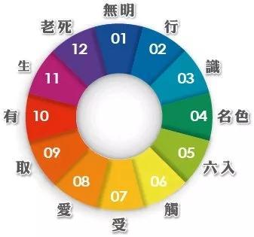
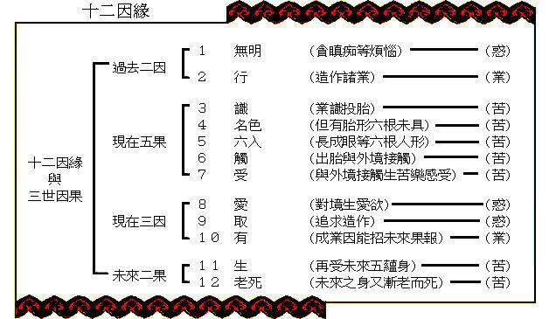
四、佛教的人生观——十二因緣

Slide 8
五、讨论题
1、为什么要学习《佛说稻杆径》？
2、佛教的世界观是什么？
3、佛教的人生观是什么？

